Slide 1

4. 한국재료연구원

Slide 2
Ⅱ. 기관별 연구 및 개발 계획
4. 한국재료연구원 (1/4)
재료연구원 철스크랩 관련 모델 개발 현황 요약
데이터 수령 후 순차적 학습 진행 및 모델 개선 방향 설정
추가데이터 기반 성능 향상 및 추가 모델(녹슨정도, 이물질) 개발
데이터 그대로 학습
초기 테스트 데이터 기반 객체 탐지 및 분류
(15장, 객체 1000개)
라벨 데이터 수령 및 학습
(2096장, 89클래스,
50만객체)
클래스 축소
(비슷한 형상 맵핑)
작은 객체 제거
데이터 크롭,
모델 고도화
라벨 수정, 추가데이터
녹슨 정도 정량화
평가 모델 개발
이물질 탐지 모델 개발

Slide 3
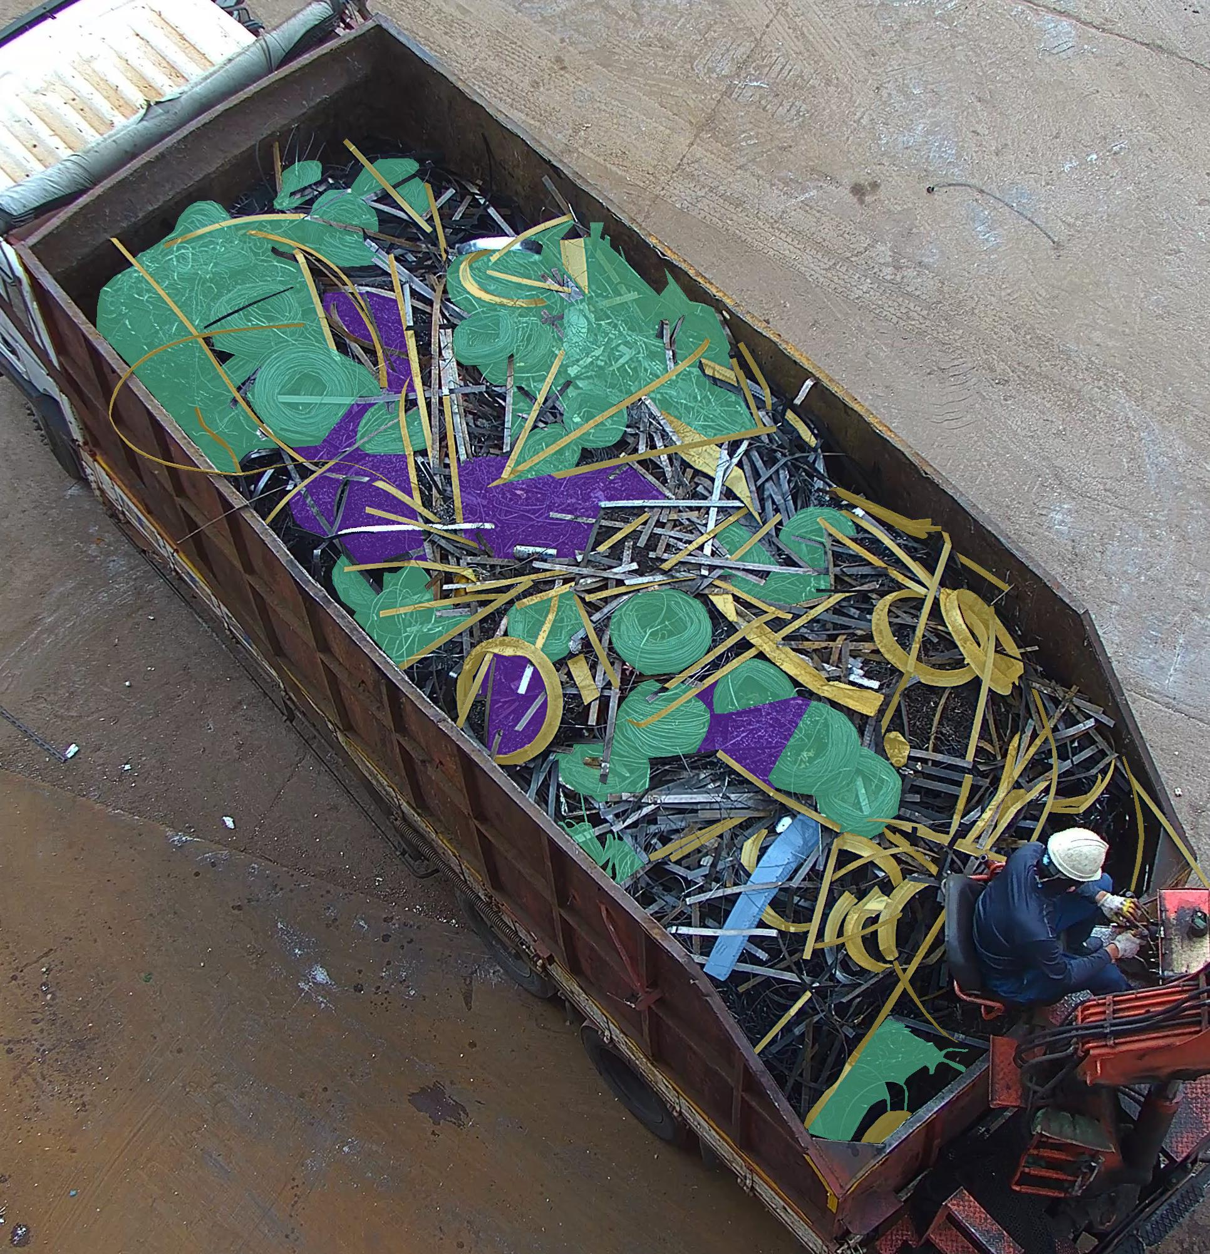
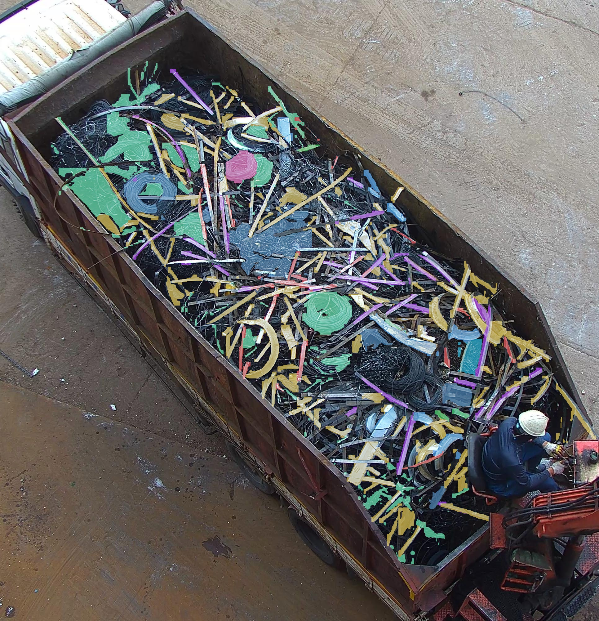
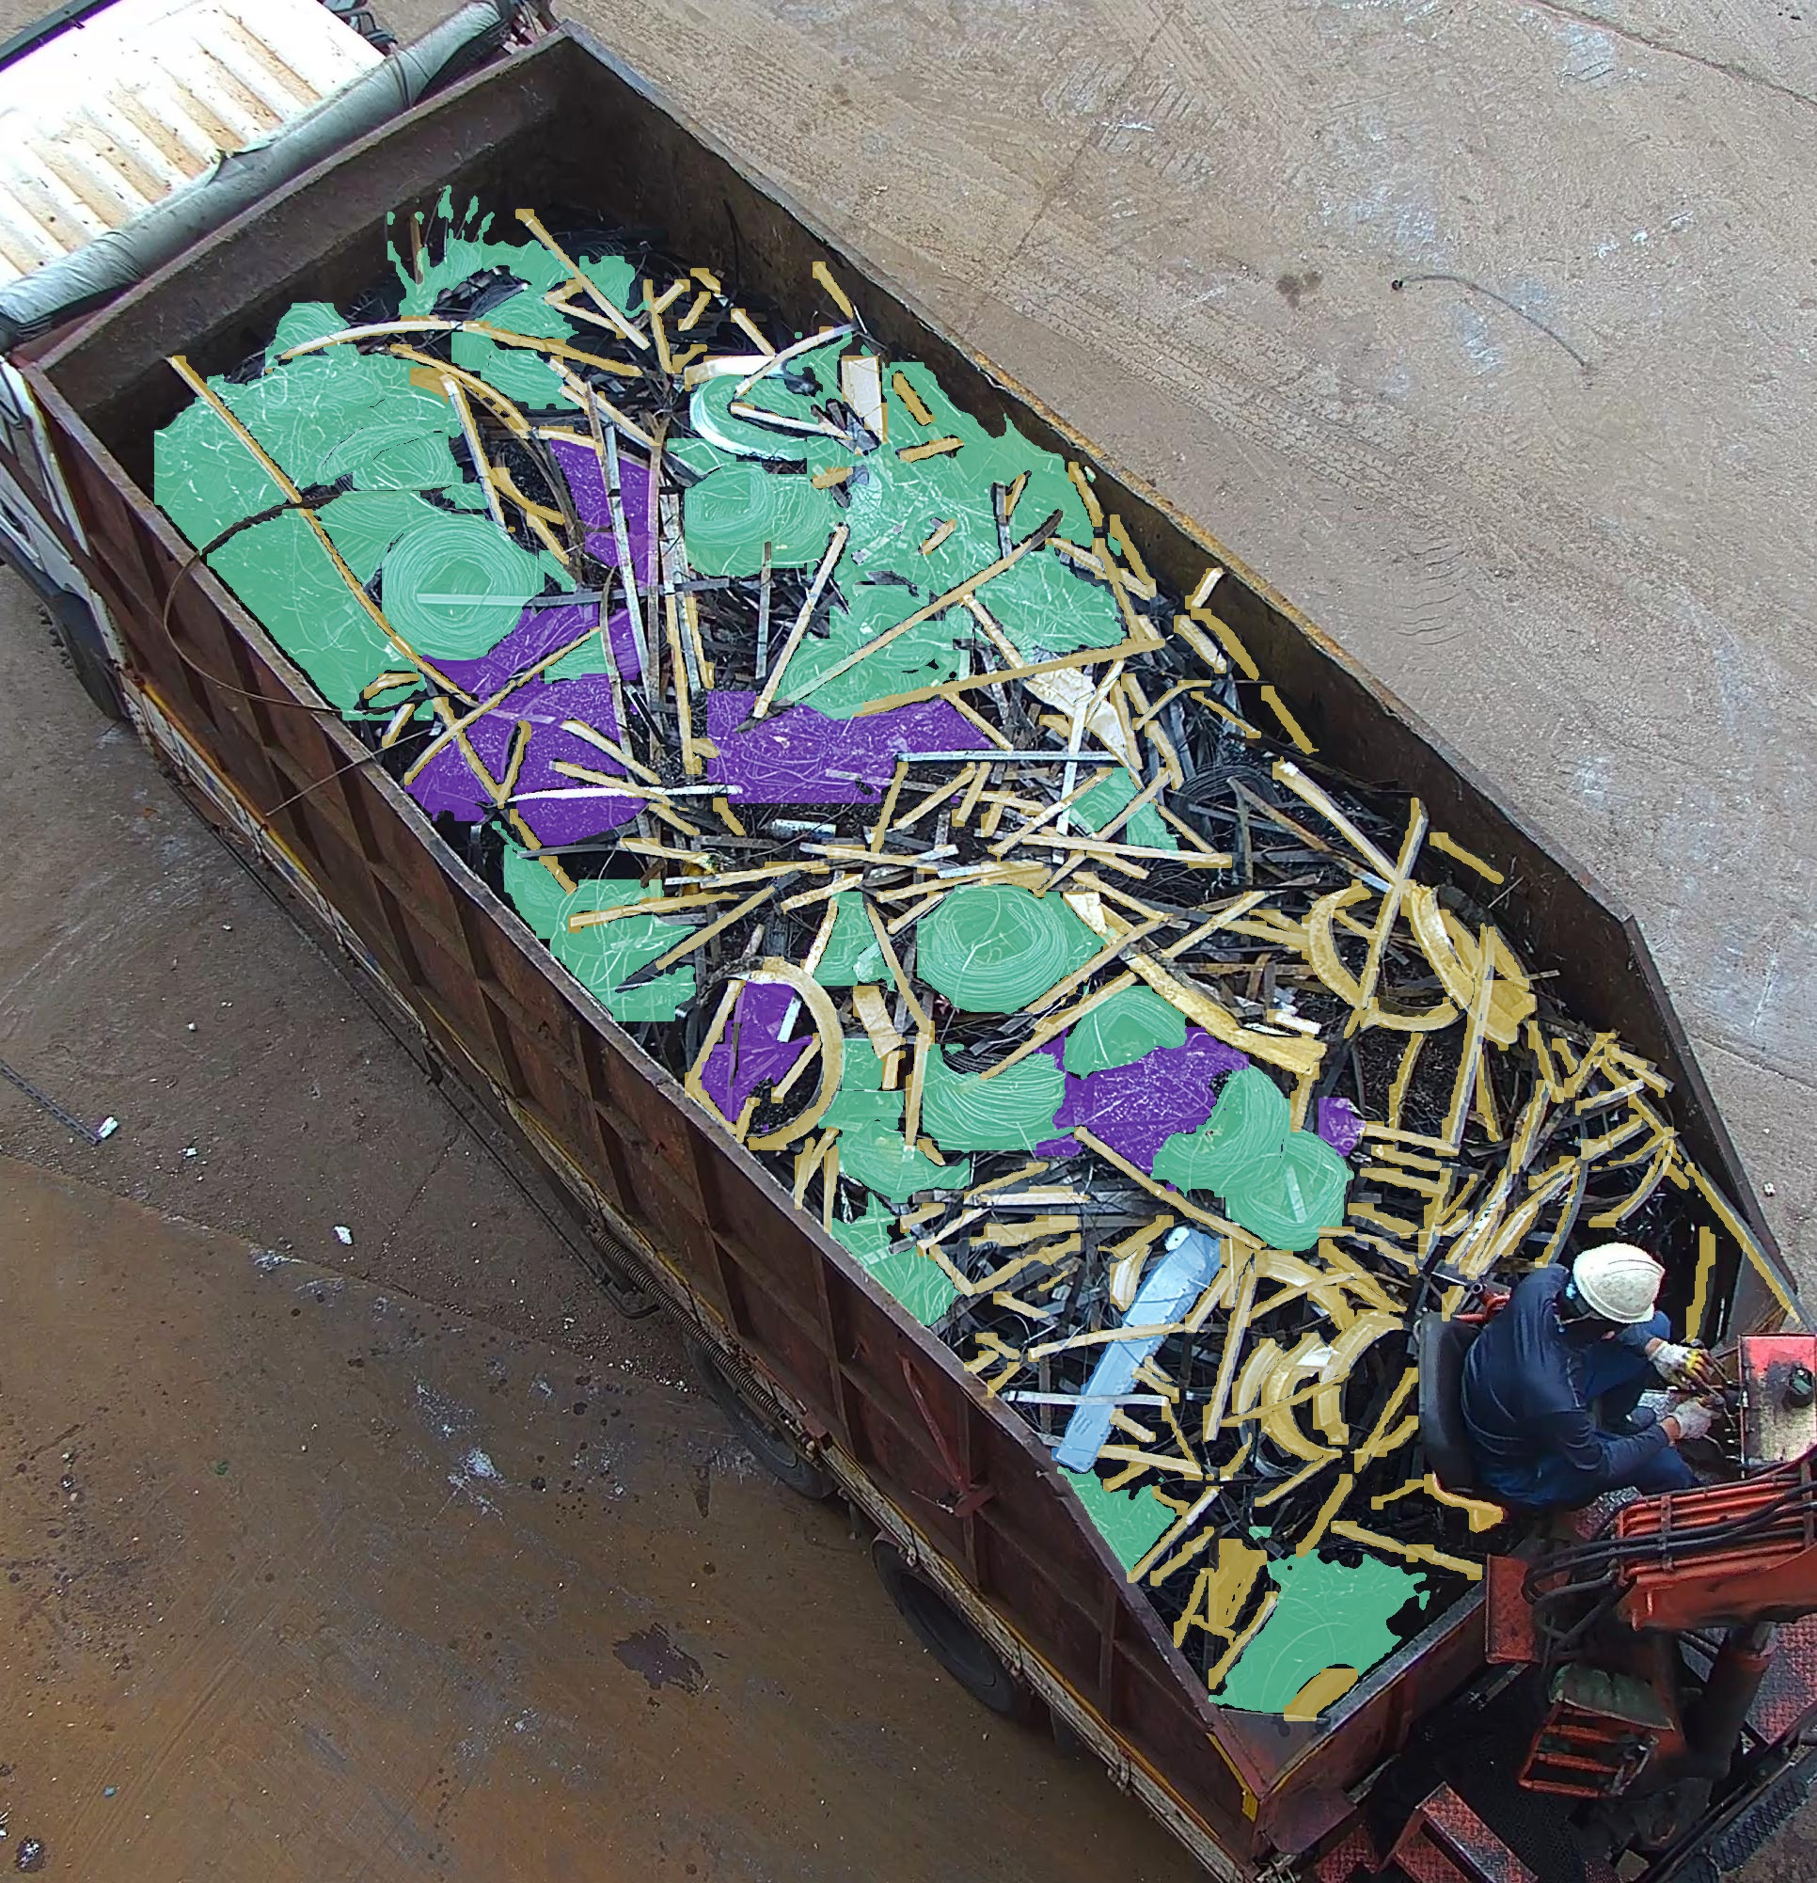
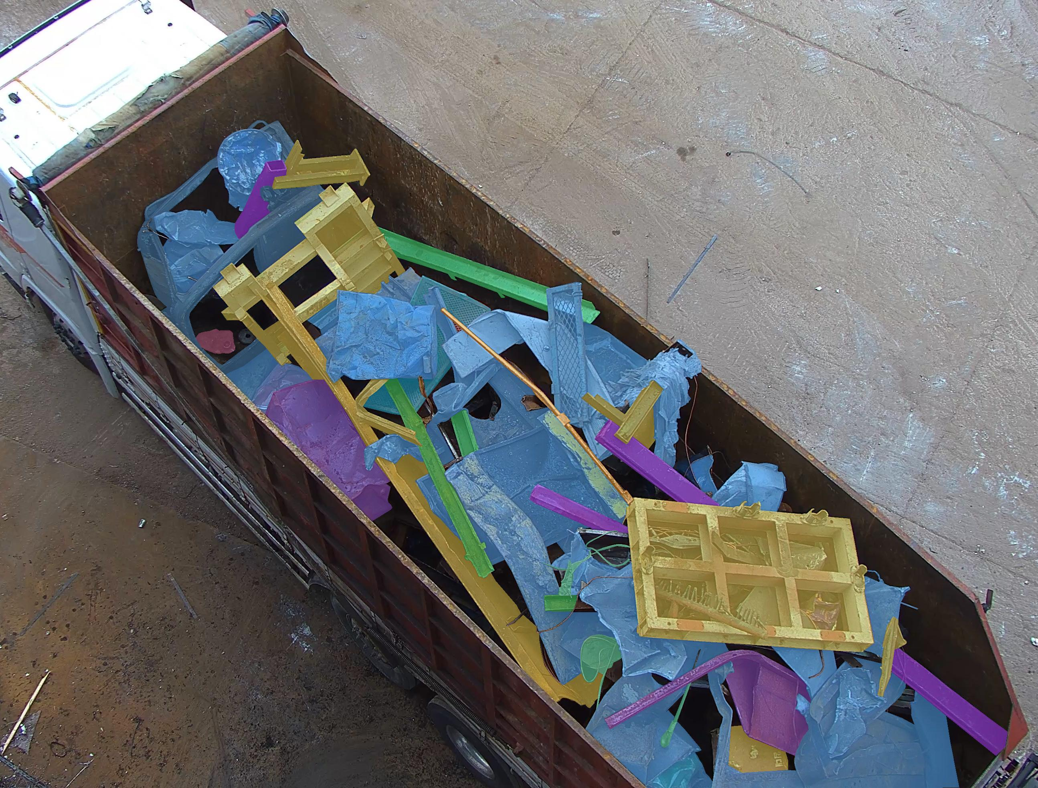
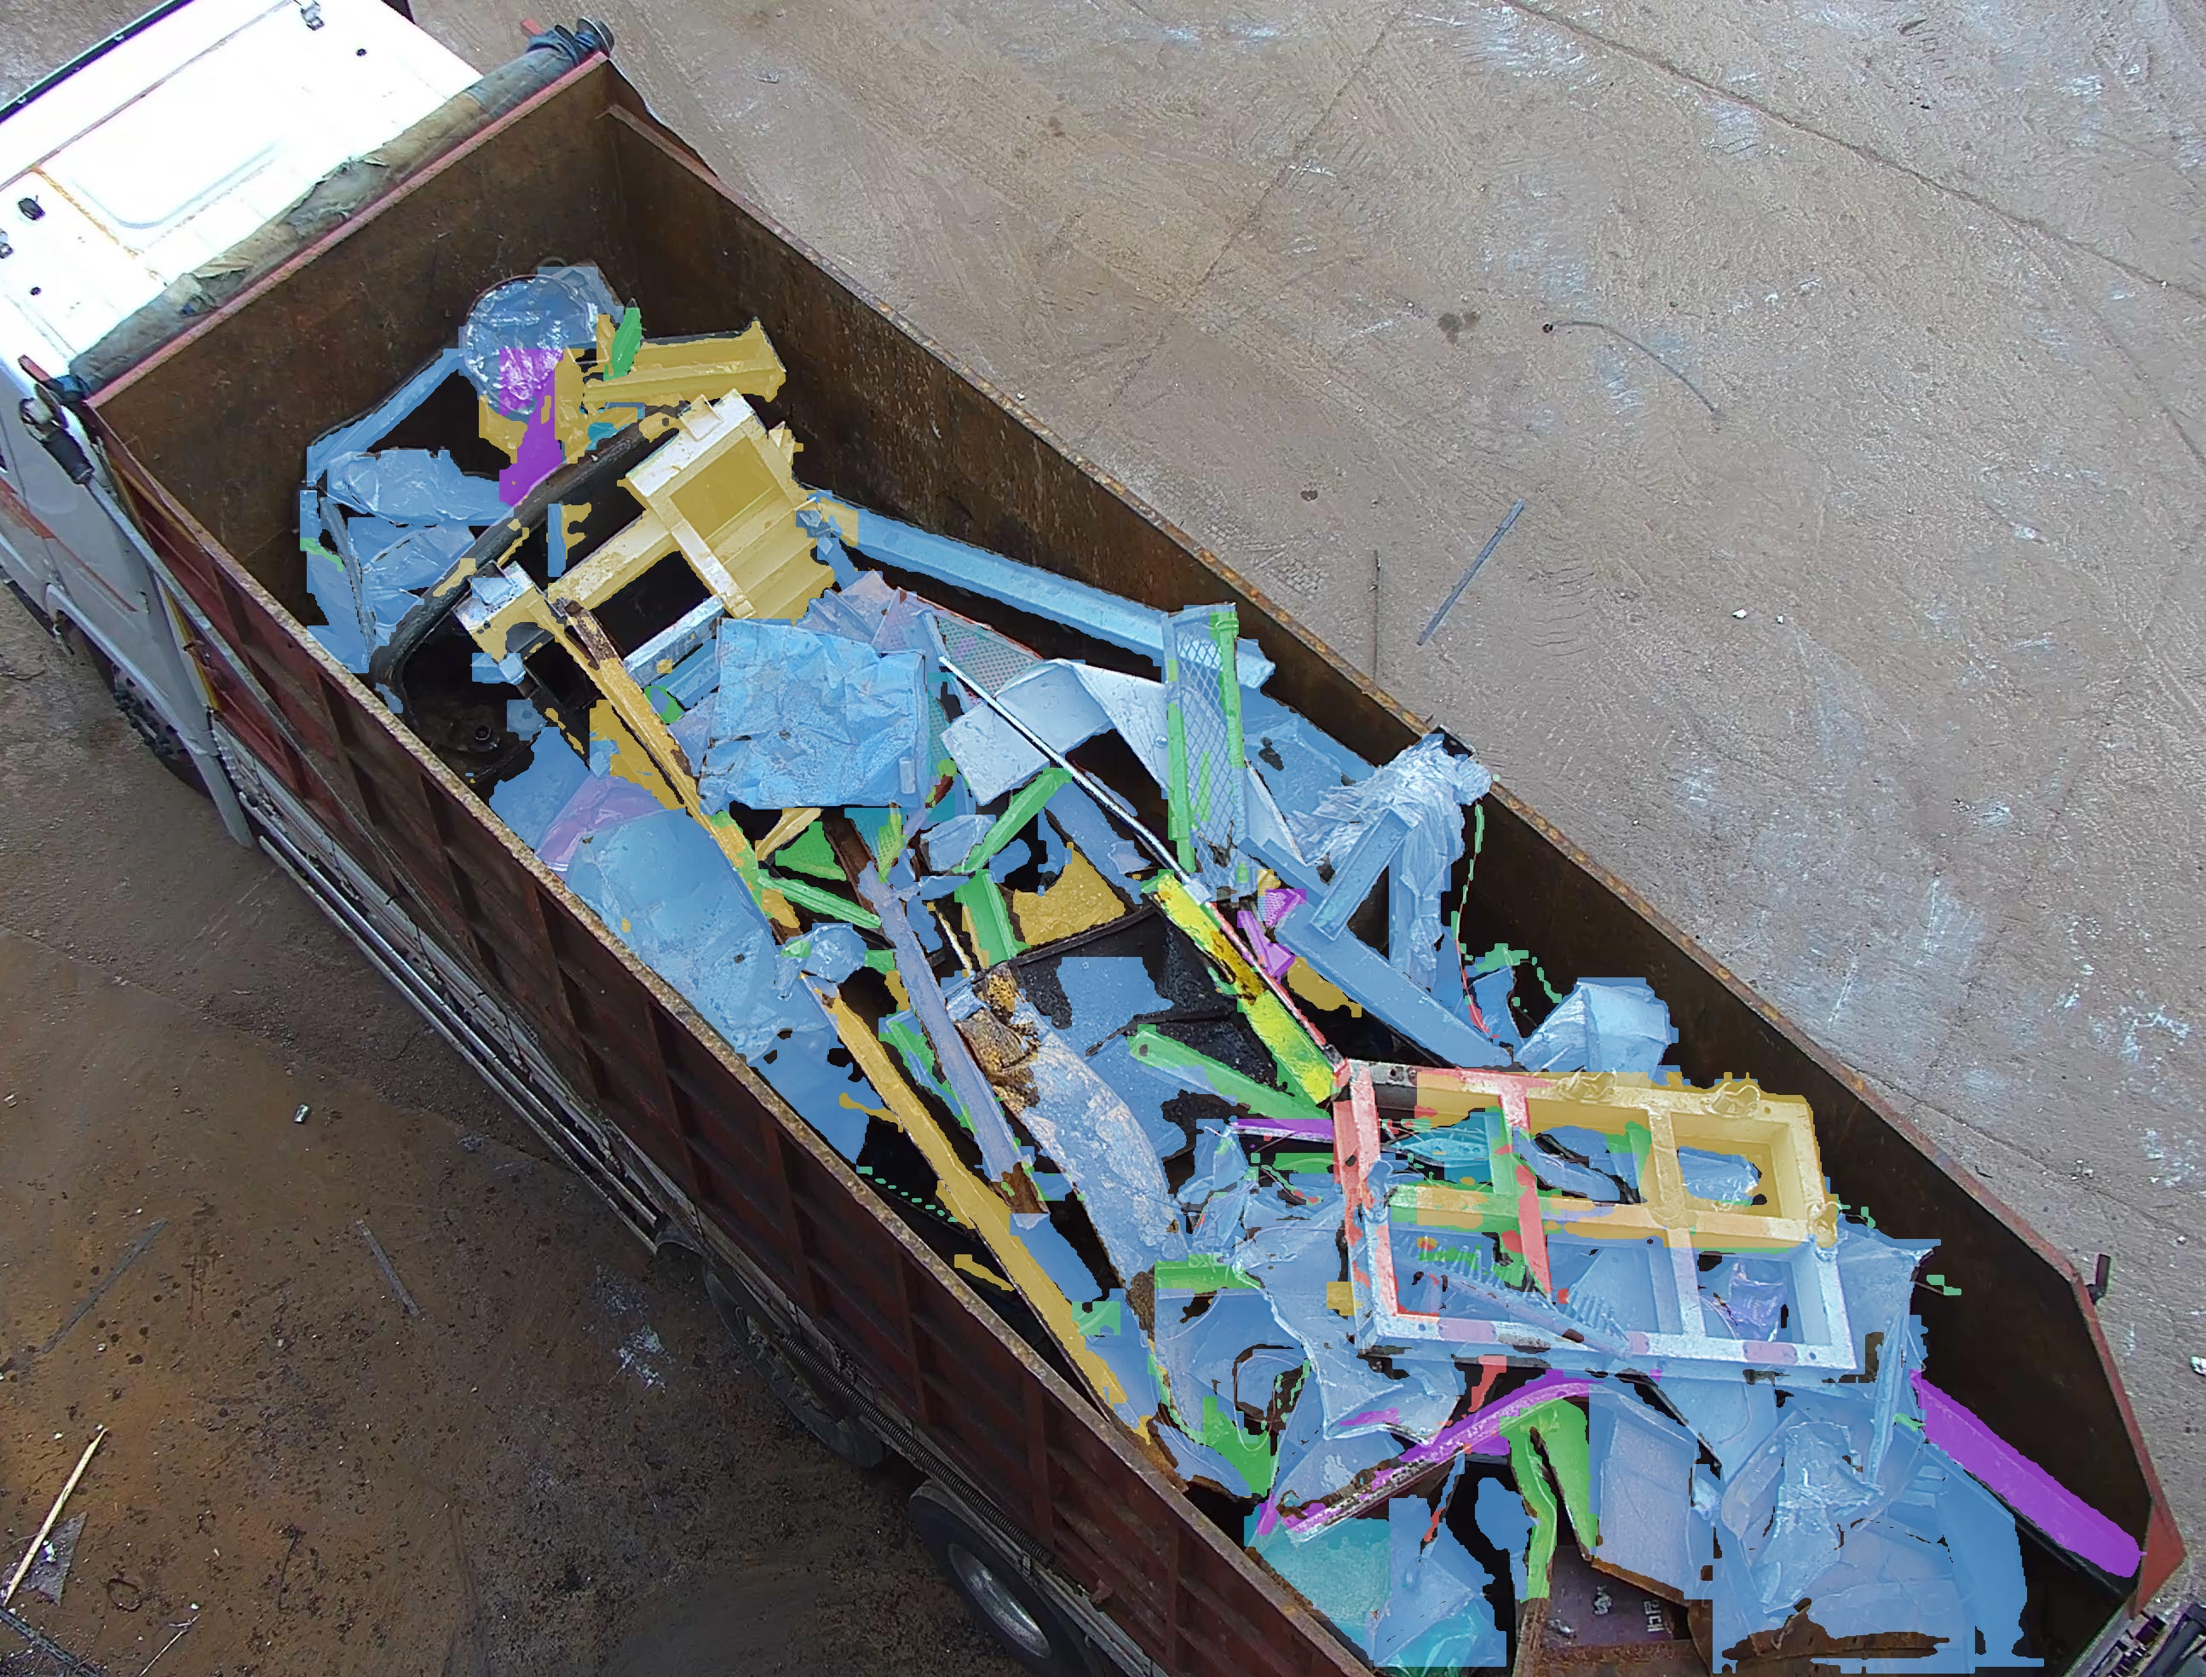
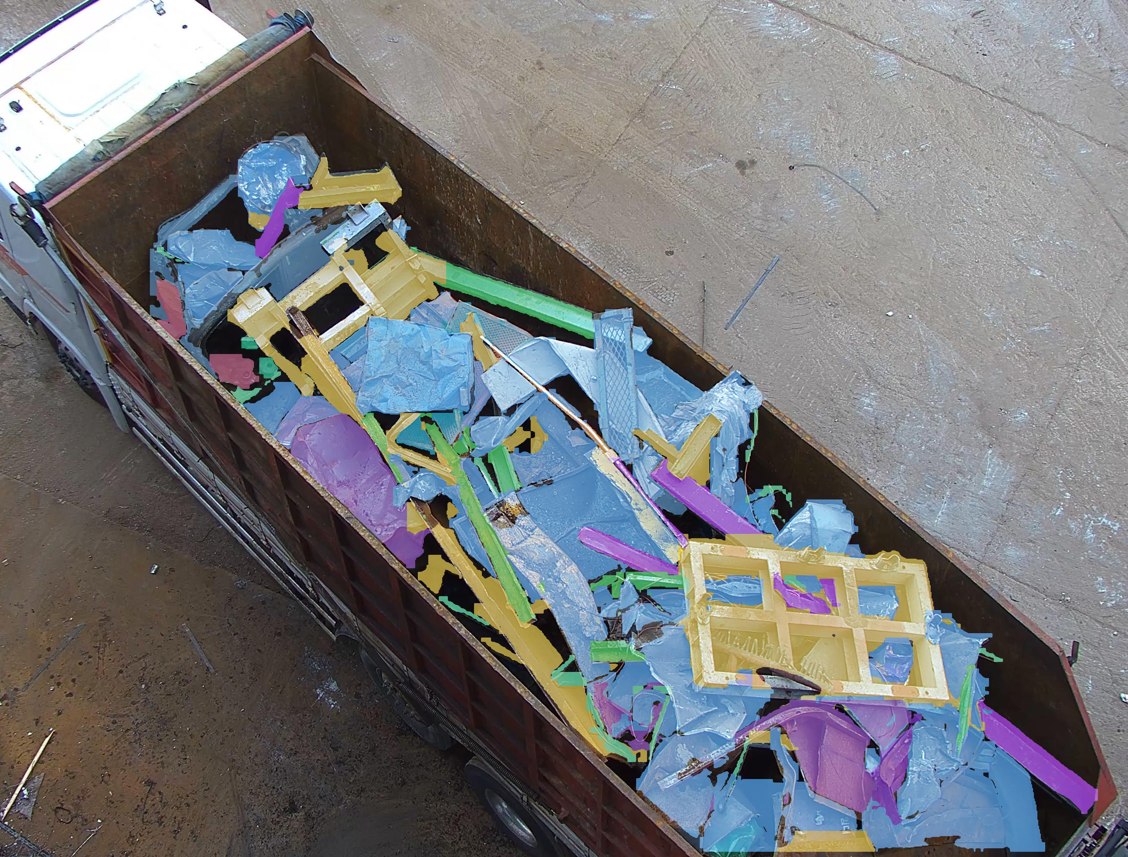
Ⅱ. 기관별 연구 및 개발 계획
4. 한국재료연구원 (2/4)
작은 객체 제거
(size 1024 기준,12px)
Trial 1: 데이터 전처리 X
GT
클래스 매핑
Trial 2: 클래스 재매핑(비슷한 형상의 객체매핑)
Trial 3: 작은 객체 제거(8px)

Slide 4
Ⅱ. 기관별 연구 및 개발 계획
4. 한국재료연구원 (3/4)

Slide 5
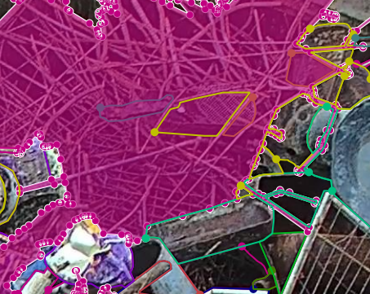
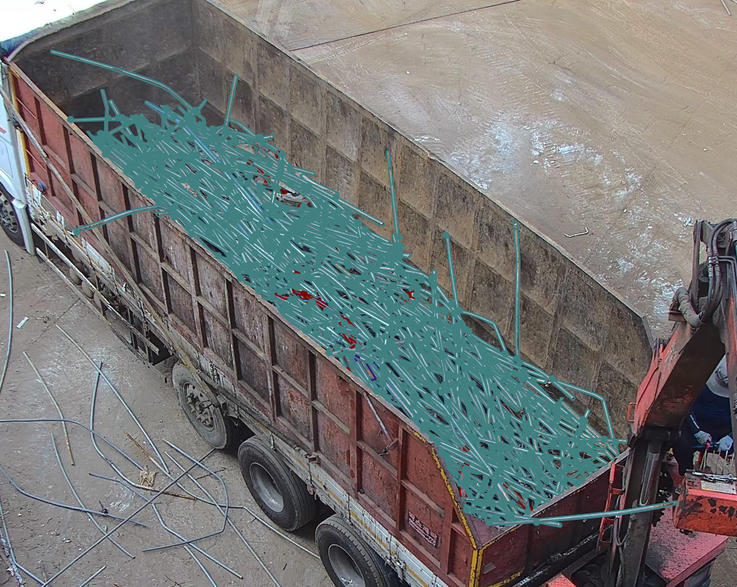
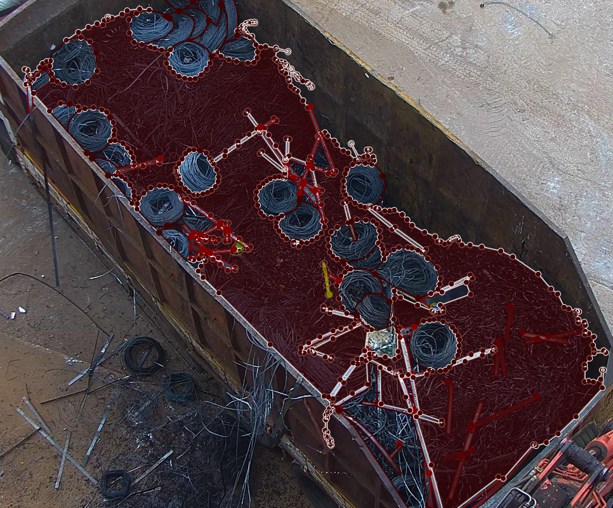
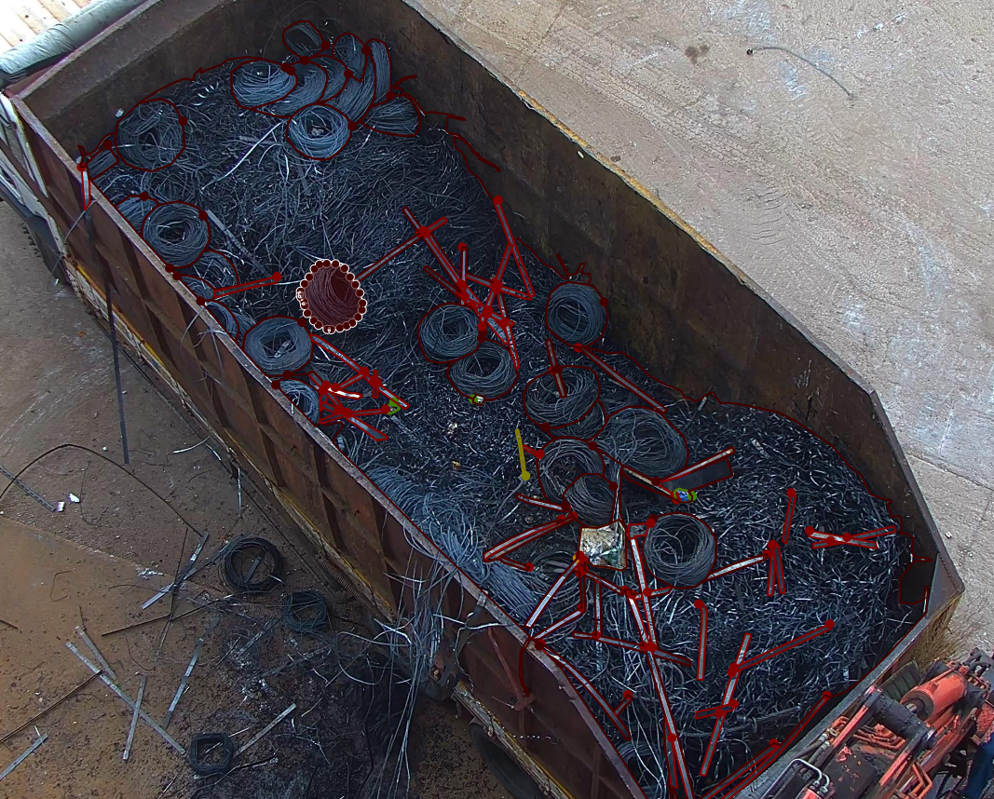
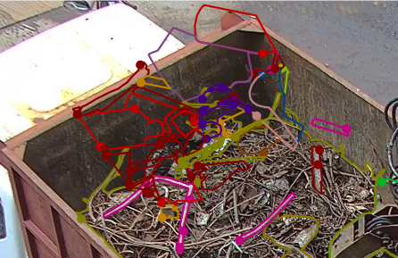
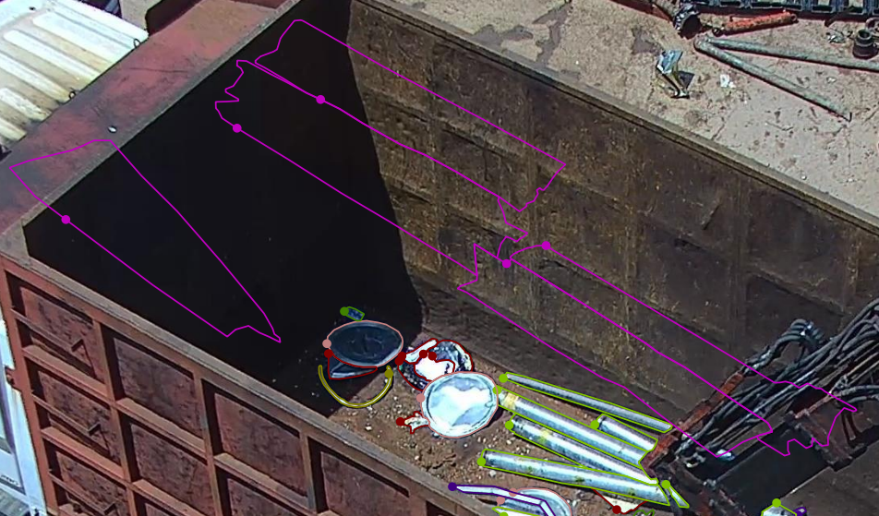
Ⅱ. 기관별 연구 및 개발 계획
4. 한국재료연구원 (4/4)
*데이터셋 이슈사항
1. 클래스 불균형
2. 겹침
3. 작은 객체 다수(pipe 류)
4. 개별 / chunk 의 객체 동일 클래스 처리
5. 라벨링 오류
2
3
4
1
5

